Slide 1
МАДОУ «Центр развития ребенка – детский сад №14»
Смотр-конкурс
«Зимняя площадка дошкольной
образовательной организации»
«ЗИМА ПРЕНКРАСНА,
КОГДА БЕЗОПАСНА»
Номинация: «Лучшая зимняя площадка дошкольной образовательной организации»

Slide 2
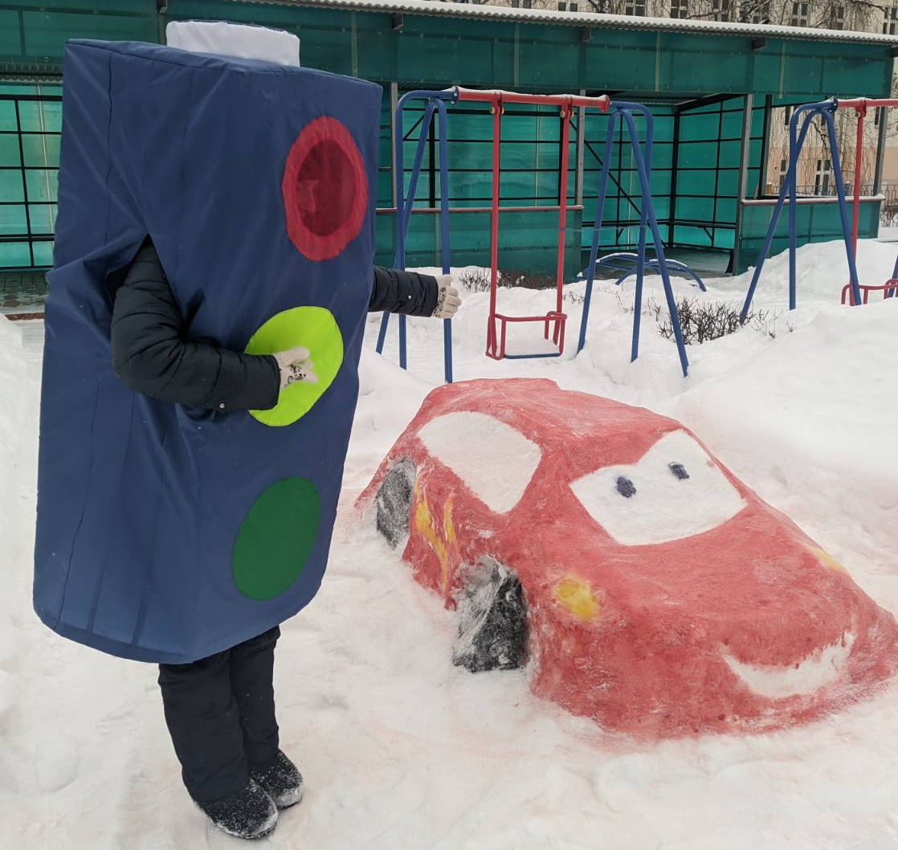
ЖЕЛАЕМ ВАМ
БЕЗОПАСНОЙ ДОРОГИ !
по зимним площадкам
МАДОУ «Центр развития ребенка – детский сад №14»
Прогулочные участки для всех
возрастных категорий – 13 шт.
Спортивные площадки - 2 шт.

Slide 3
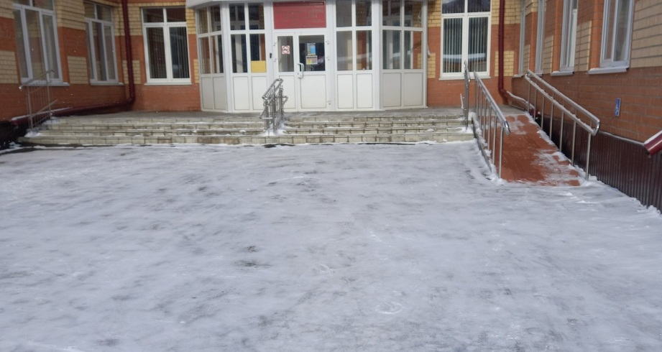
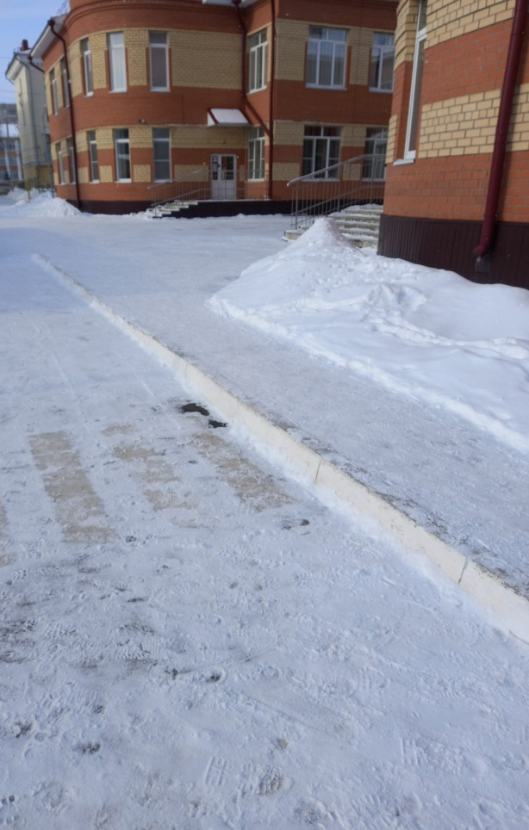
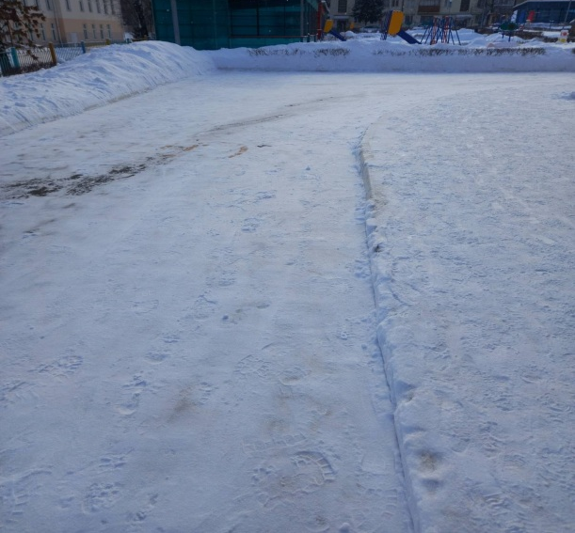
СОСТОЯНИЕ ТЕРРИТОРИИ
МАДОУ «Центр развития ребенка – детский сад №14»
Состояние пешеходных дорожек, отмостков, поребриков

Slide 4
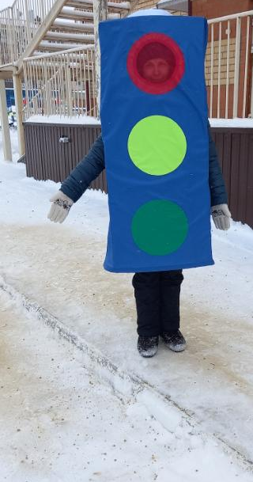
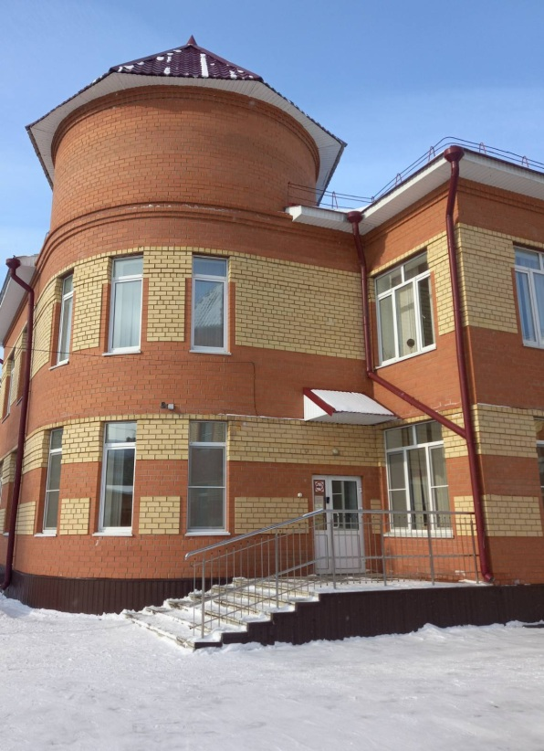
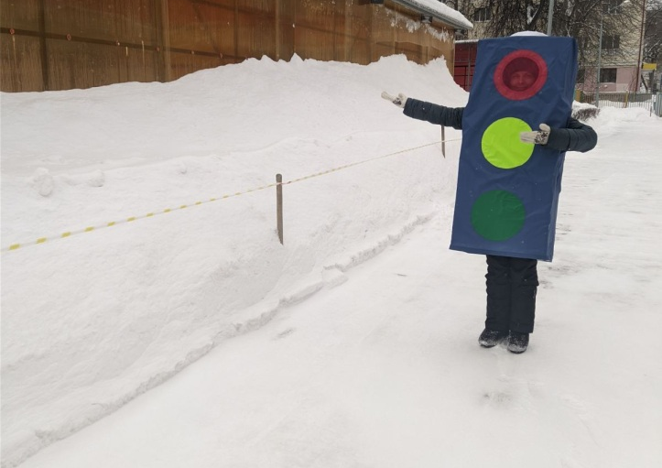
Состояние территории МАДОУ
ОБЕСПЕЧЕНИЕ БЕЗОПАСНОСТИ НА ТЕРРИТОРИИ ДЕТСКОГО САДА
Отсутствие сосулек
Отсутствие скользких дорожек
Обозначение опасных мест

Slide 5
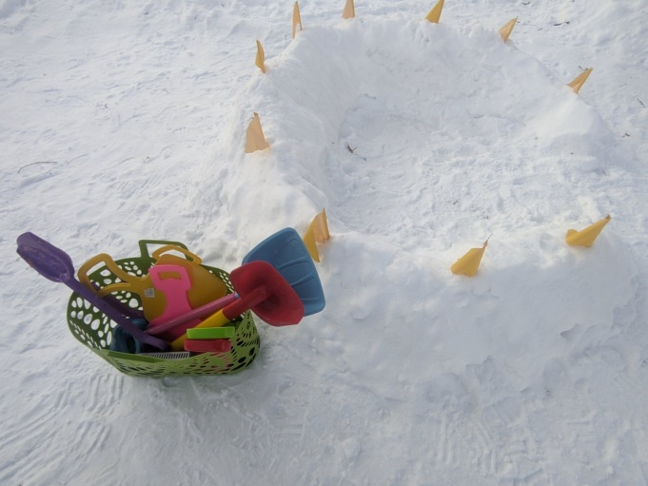
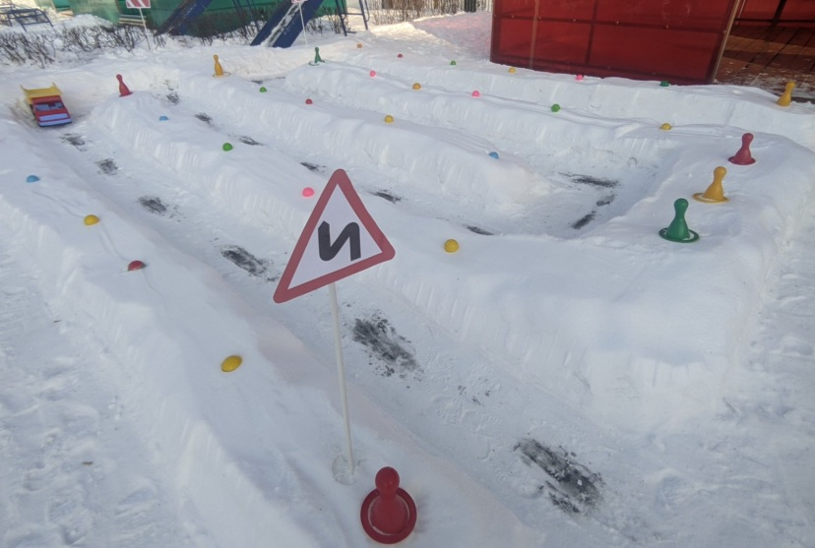
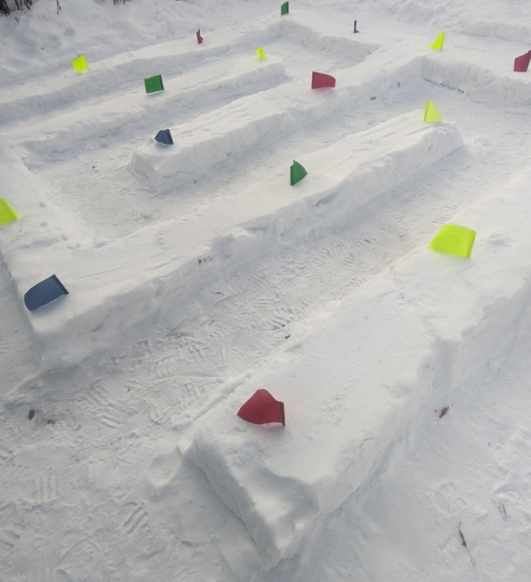
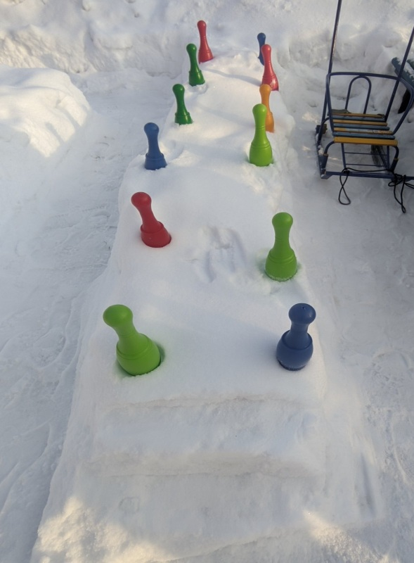
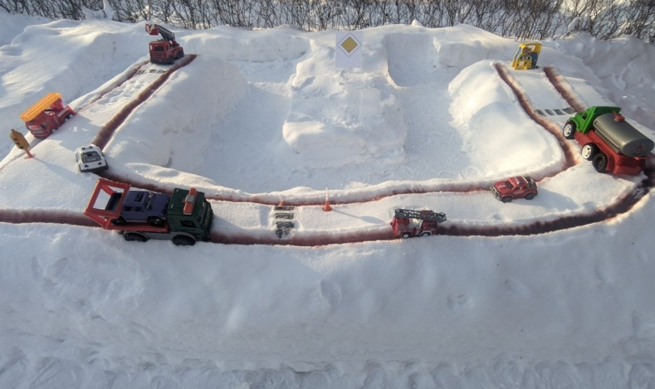
СОСТОЯНИЕ ЗИМНИХ
СПОРТИВНЫХ ПЛОЩАДОК
Средняя группа №3
Старшая группа №9
Подготовительная
группа №10
Первая младшая группа №4
Первая младшая
группа №6

Slide 6
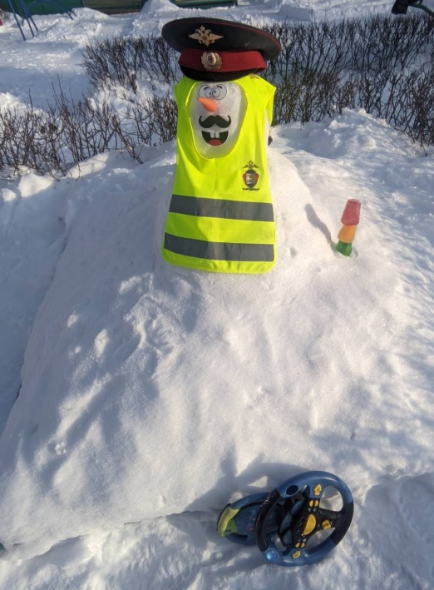
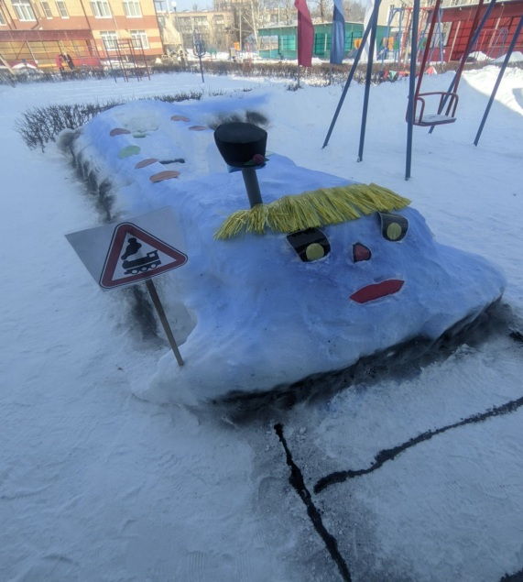
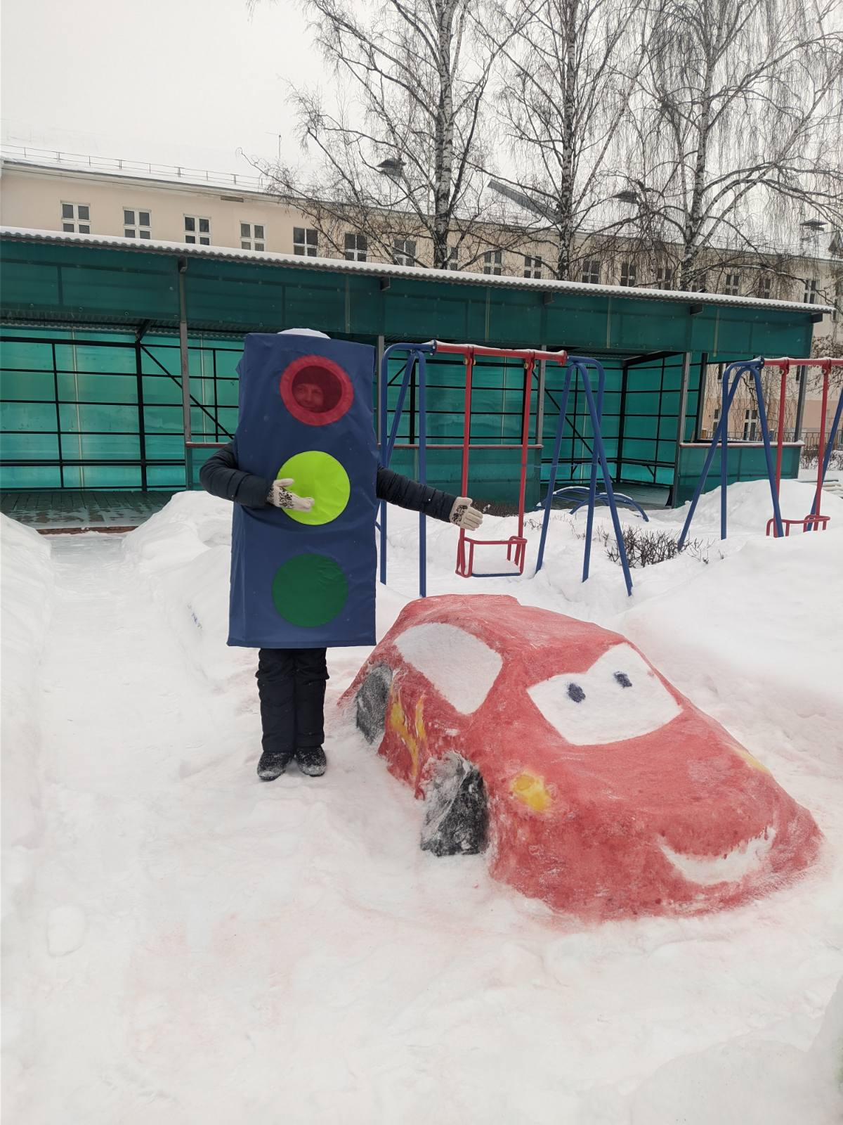
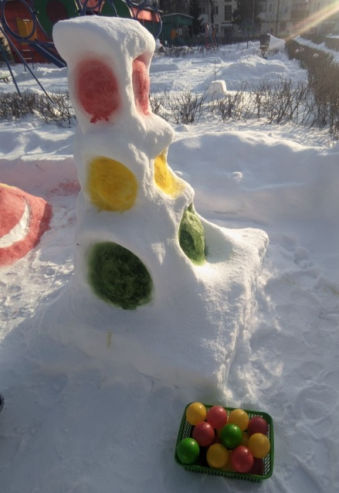
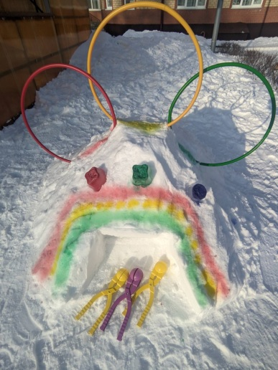
СОСТОЯНИЕ ЗИМНИХ
СПОРТИВНЫХ ПЛОЩАДОК
Вторая младшая
группа №2
Подготовительная
группа №11
Первая младшая группа №6
Постройки
из снега,
сказочные герои
Вторая младшая
группа №2

Slide 7
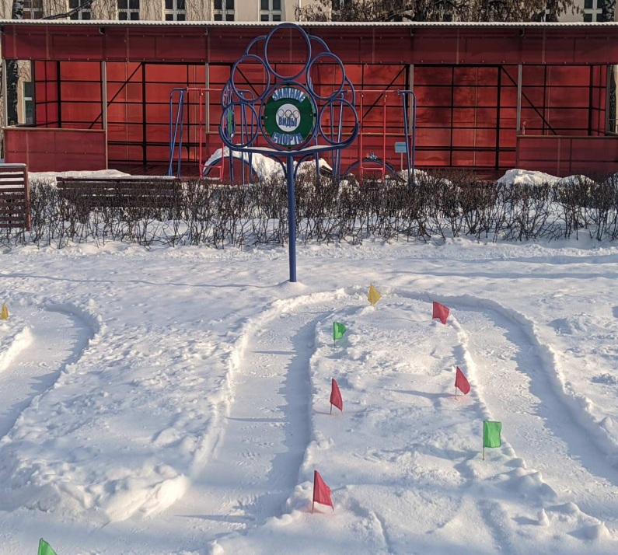
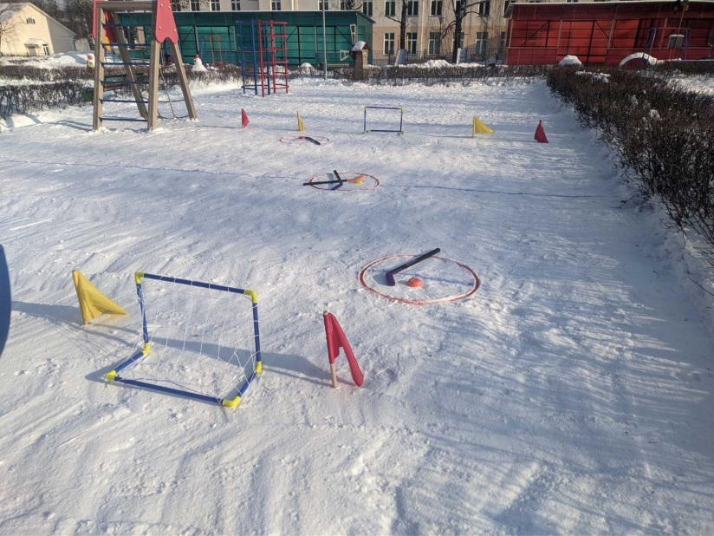
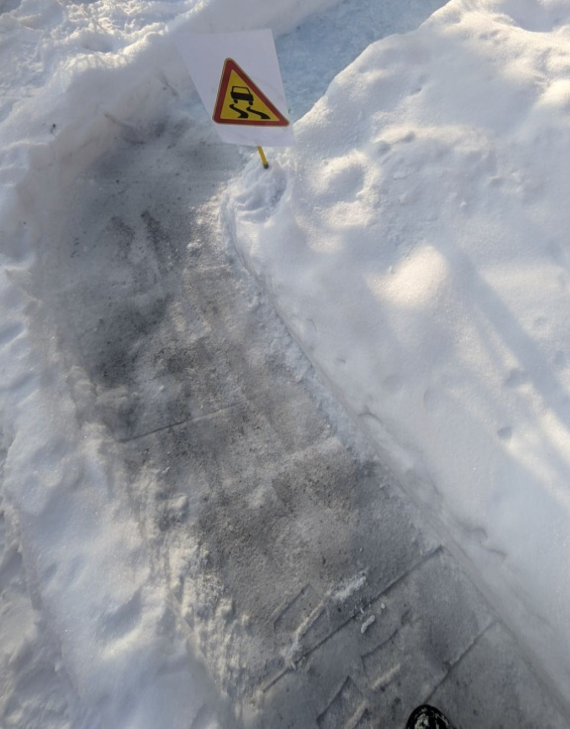
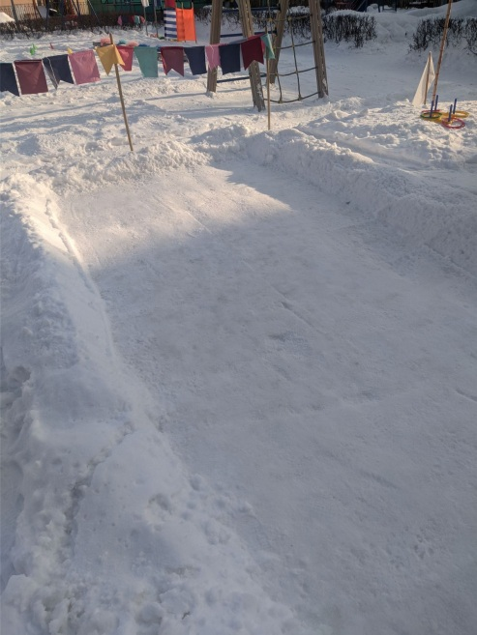
СОСТОЯНИЕ ЗИМНИХ
СПОРТИВНЫХ ПЛОЩАДОК
Дорожки для скольжения,
лыжня,
площадки для спортивных игр

Slide 8
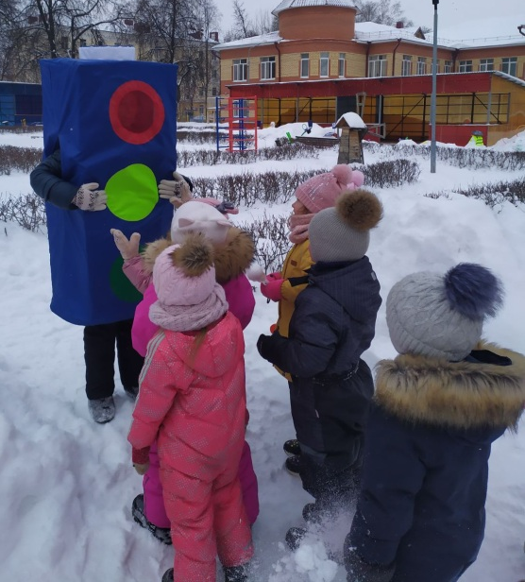
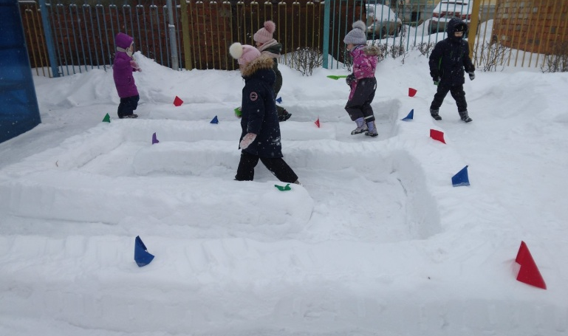
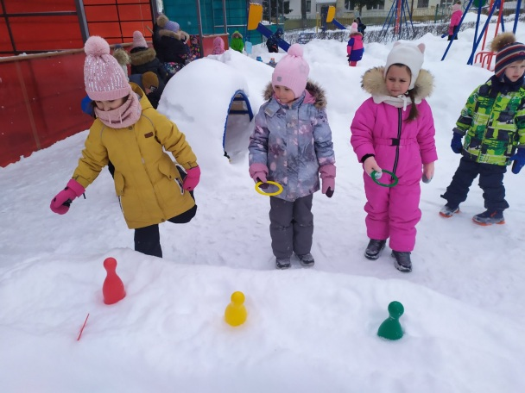
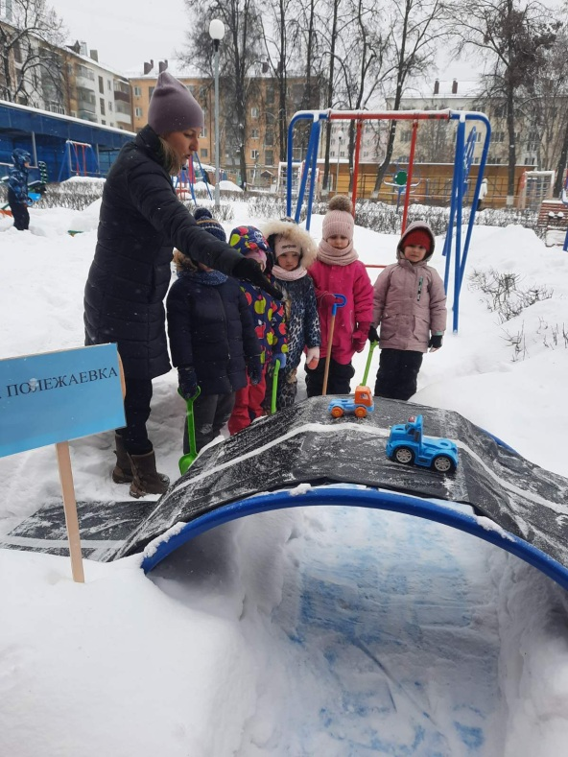
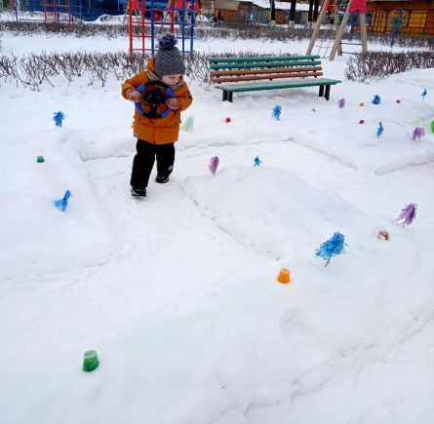
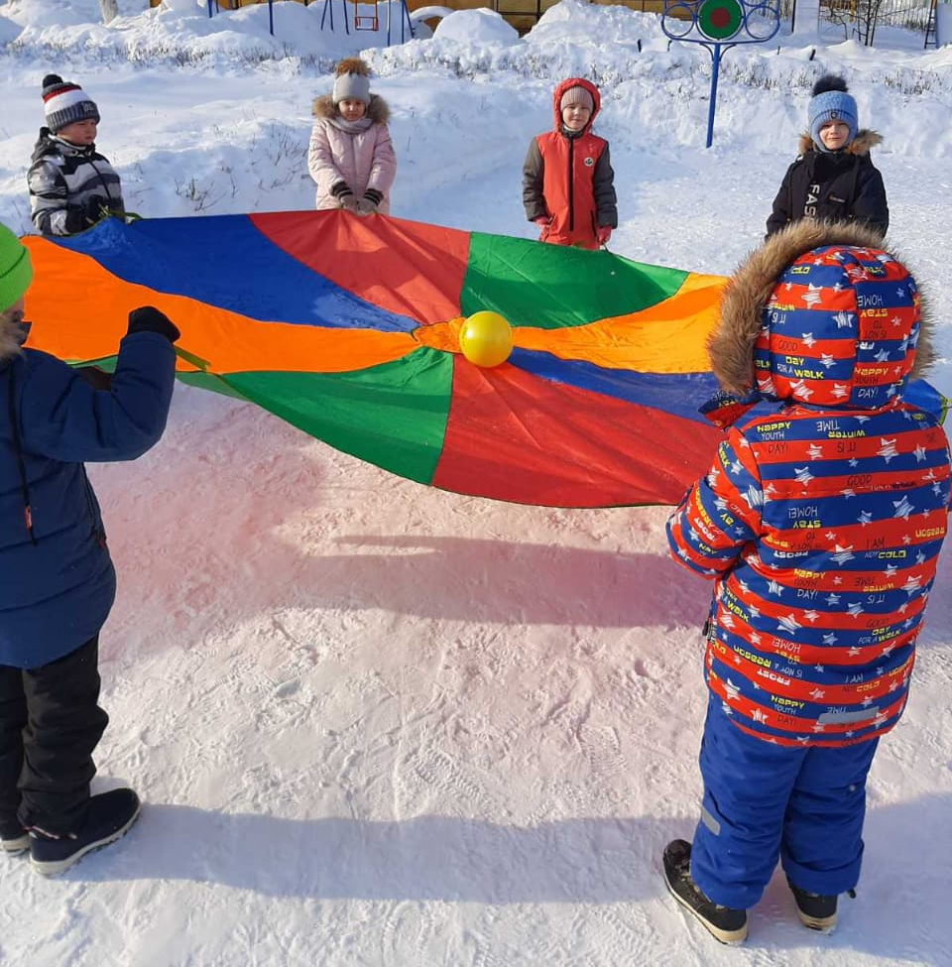
ПРАКТИЧЕКОЕ ИСПОЛЬЗОВАНИЕ СНЕЖНЫХ СООРУЖЕНИЙ

Slide 9
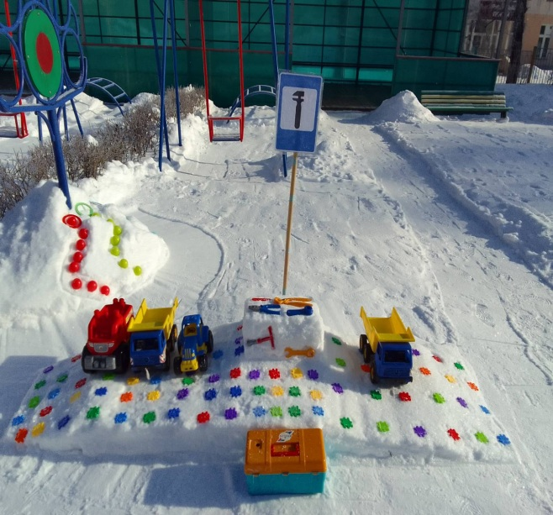
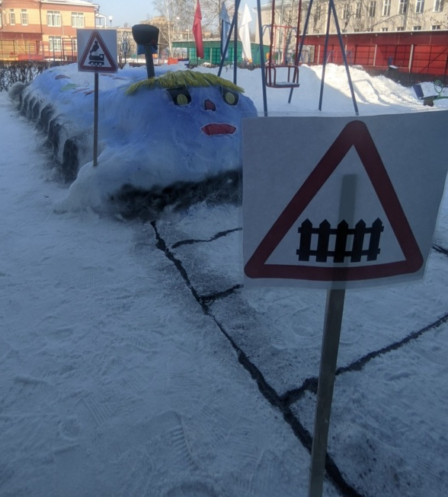
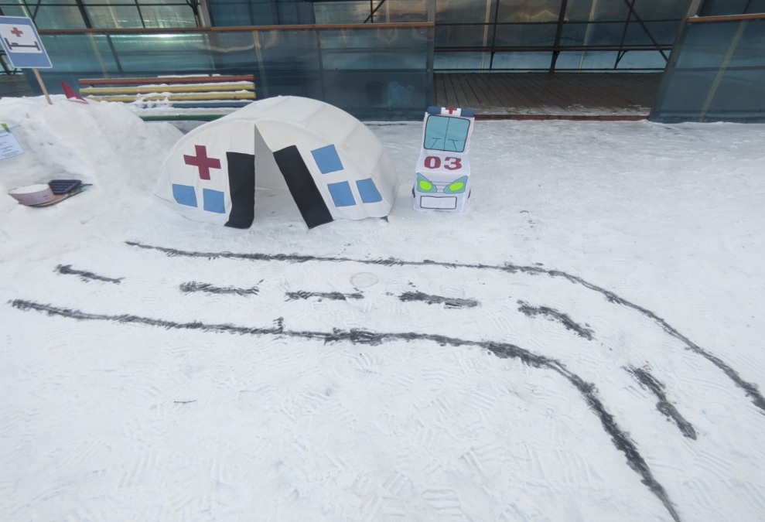
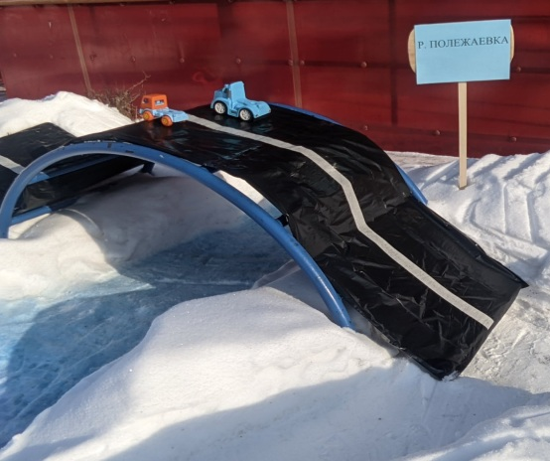
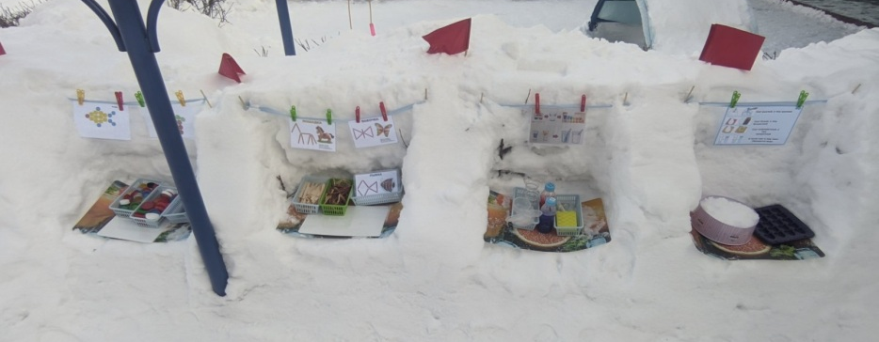
СОСТОЯНИЕ УЧАСТКОВ
ДЛЯ ЗИМНИХ ПРОГУЛОК ДЕТЕЙ
Оригинальность, эстетичность
оформления участков

Slide 10
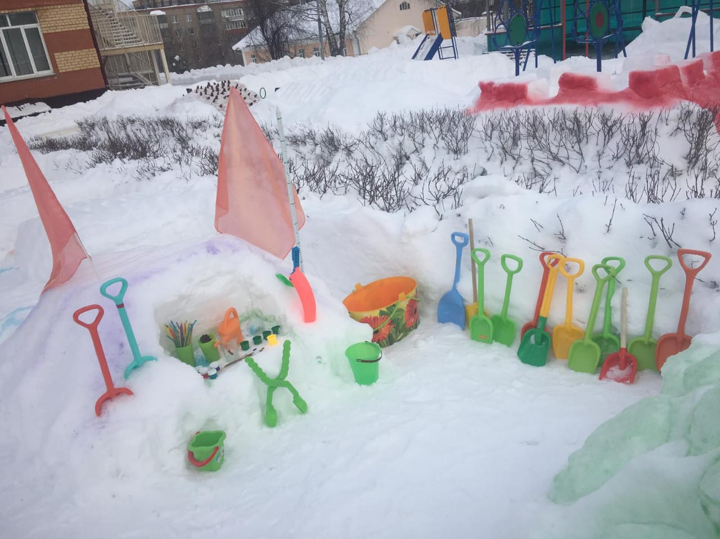
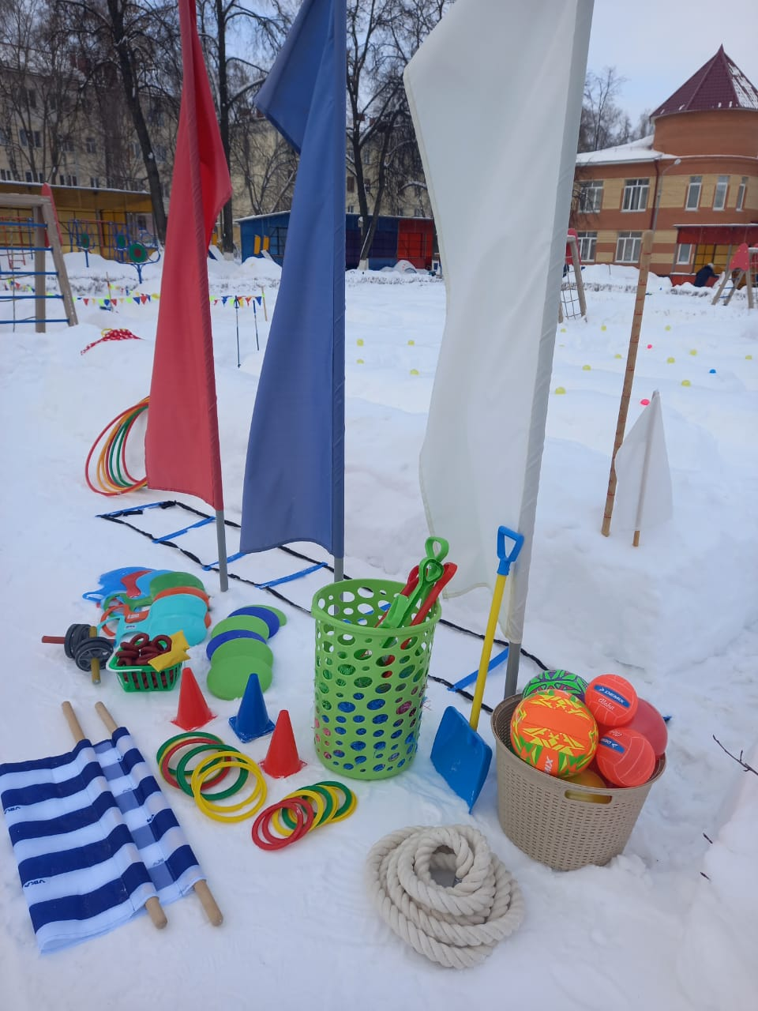
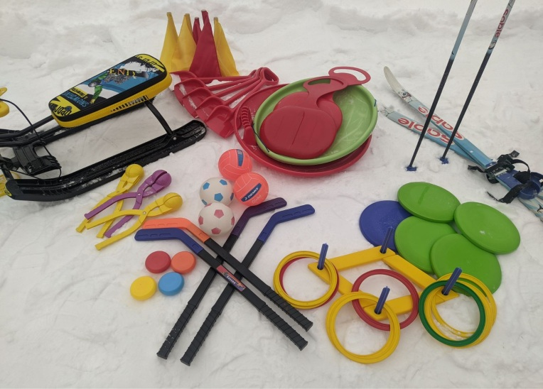
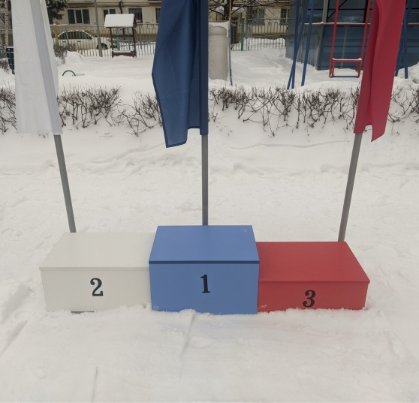
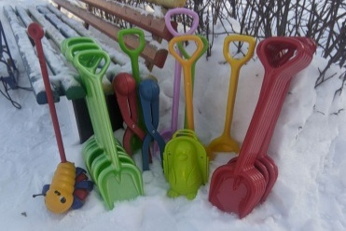
НАЛИЧИЕ, СОСТОЯНИЯ СПОРТИВНОГО И ИГРОВОГО ОБОРУДОВАНИЯ
Выносной материал для организации детской деятельности и спортивных игр

Slide 11
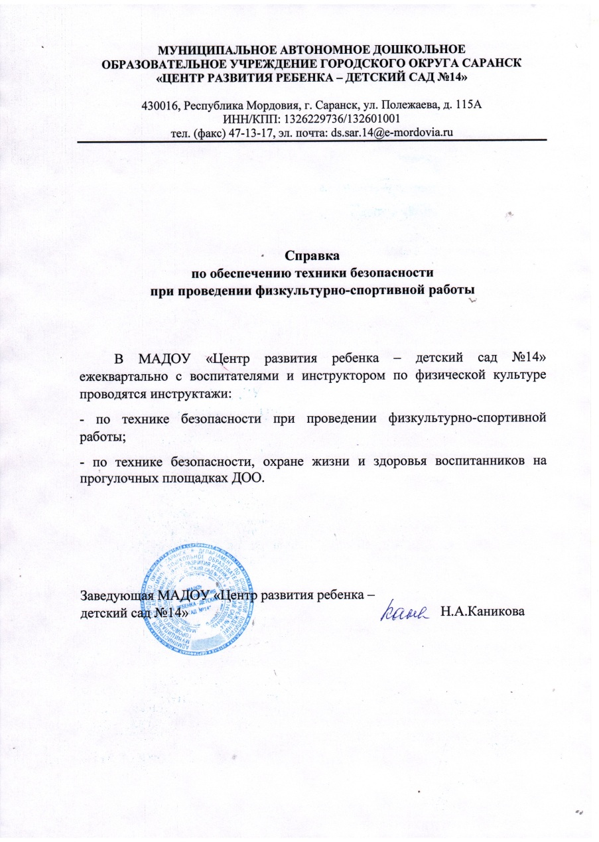
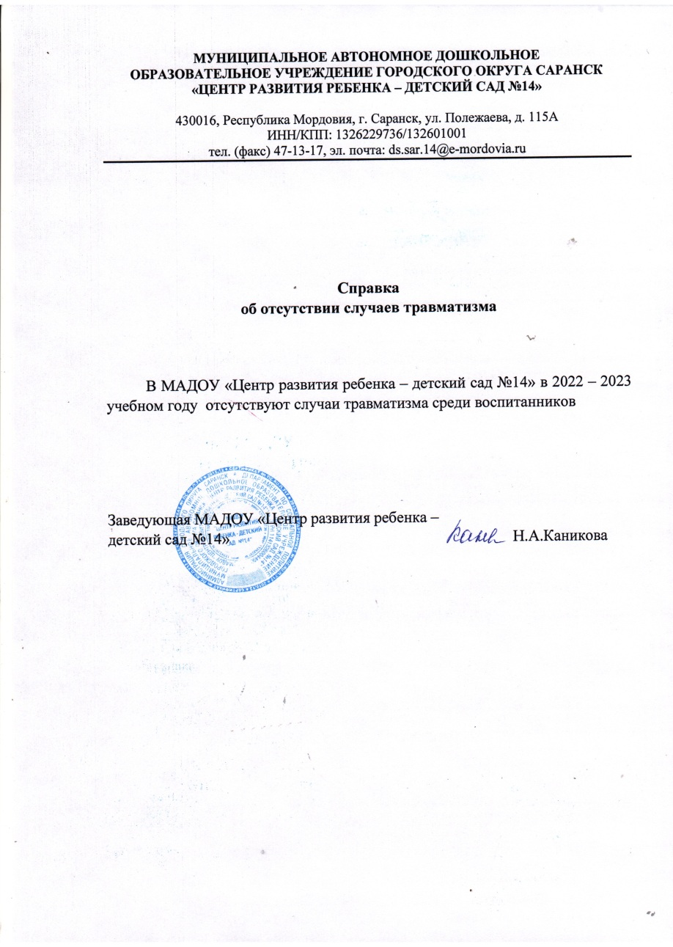
БЕЗОПАСНОСТЬ И ПРАКТИЧНОСТЬ ИСПОЛЬЗУЕМОГО ОБОРУДОВАНИЯ

Slide 12
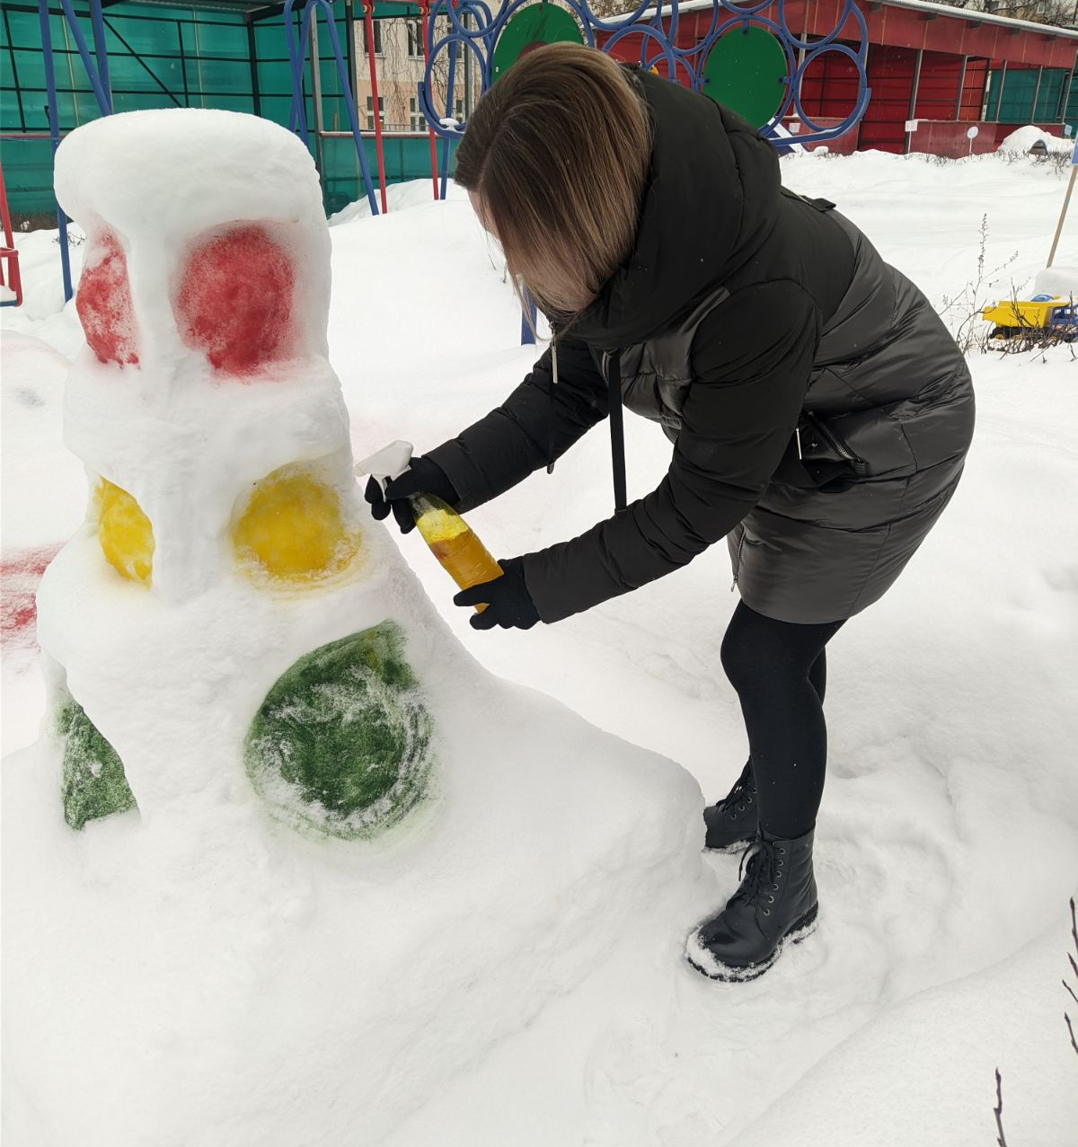
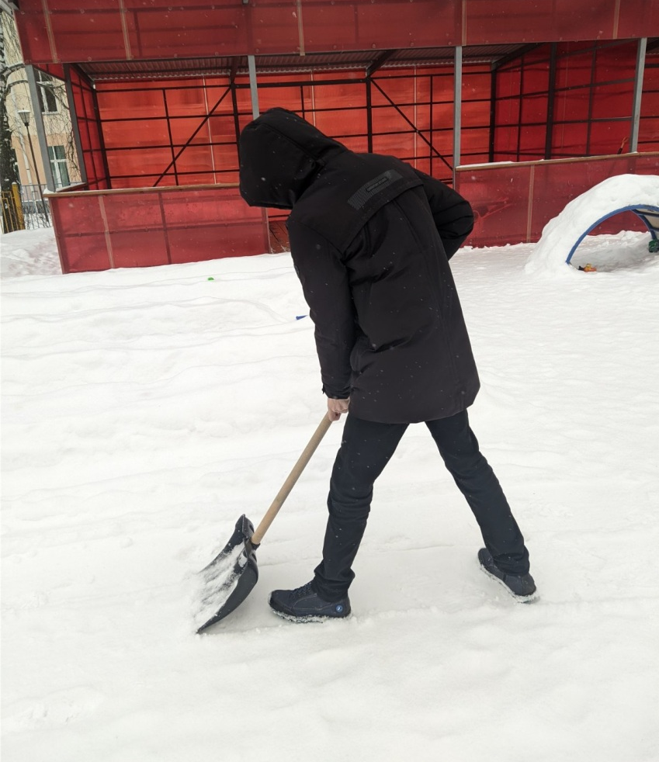
РАБОТА С РОДИТЕЛЯМИ

Slide 14
Спасибо
за
внимание!

